Slide 1
НЕТРАДИЦИОННЫЕ ТЕХНИКИ В АППЛИКАЦИИ
ИЗ ОПЫТА РАБОТЫ С ДЕТЬМИ СТАРШЕЙ ГРУППЫ

Slide 2
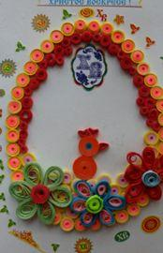
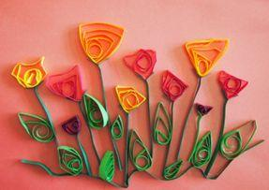
Нетрадиционная аппликация – это аппликация с использованием нетрадиционных материалов и способов работы.

Slide 3
Задачи работы кружка:
Познакомить детей с различными техниками и приемами аппликации.
Развивать у детей художественно-эстетический вкус и интерес к экспериментированию, творческое воображение.
Развивать мелкую моторику рук детей.

Slide 4
Каждая из этих техник - это маленькая игра. Их использование позволяет детям чувствовать себя раскованнее, смелее, непосредственнее, развивает воображение, дает полную свободу для самовыражения.

Slide 5
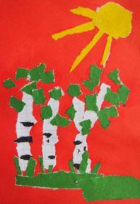
АППЛИКАЦИЯ ИЗ ЦВЕТНОЙ БУМАГИ «МОЗАИКА»

Slide 6
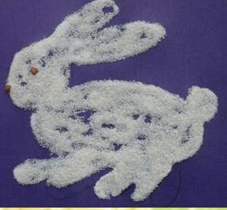
АППЛИКАЦИЯ ИЗ СЫПУЧИХ МАТЕРИАЛОВ

Slide 7
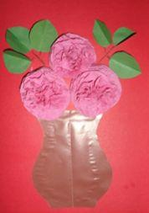
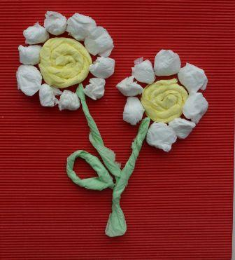
АППЛИКАЦИЯ ИЗ САЛФЕТОК

Slide 8
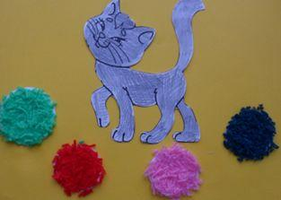
АППЛИКАЦИЯ ИЗ НИТОК

Slide 9
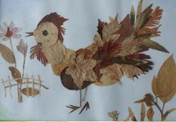
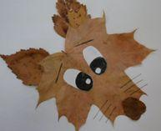
АППЛИКАЦИЯ ИЗ ПРИРОДНОГО МАТЕРИАЛА

Slide 10
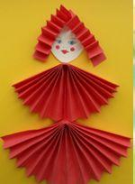
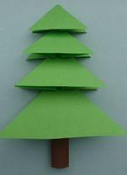
«ОРИГАМИ»

Slide 11
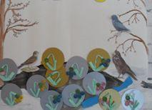
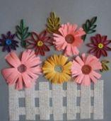
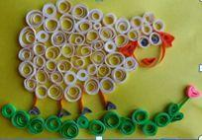
«КВИЛЛИНГ»

Slide 12
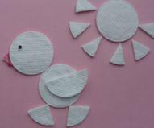
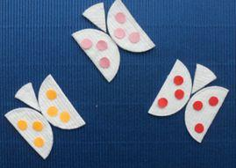
АППЛИКАЦИЯ ИЗ ВАТНЫХ ДИСКОВ

Slide 13
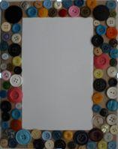
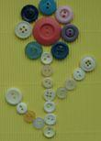
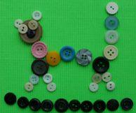
АППЛИКАЦИЯ ИЗ ПУГОВИЦ

Slide 14
Нетрадиционные техники в аппликации -это эффективное средство изображения, включающее новые художественно- выразительные приемы создания художественного образа, композиции и колорита, позволяющие обеспечить наибольшую выразительность образа в творческой работе, чтобы у детей не создавалось шаблона.

Slide 15
